Slide 1
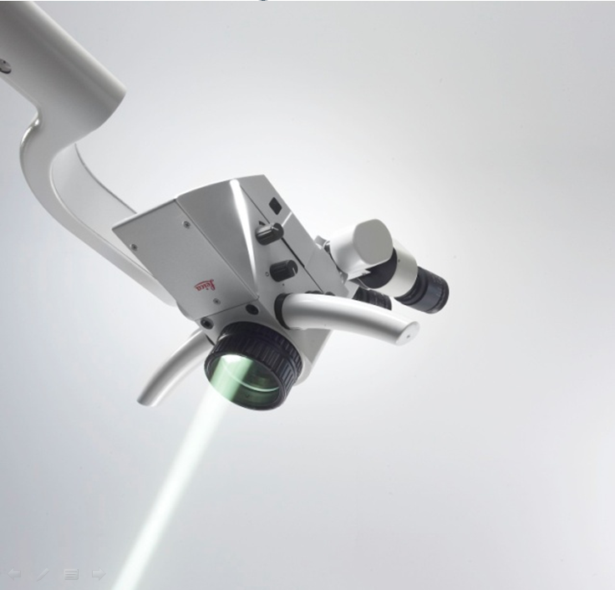
KaVo ve spolupráci se Stomatologickou klinikou Lékařské fakulty Masarykovy univerzity v Brně Vás zve na přednášku s praktickou ukázkou na téma:
POUŽITÍ MIKROSKOPU VE STOMATOLOGII
Přednášející: MUDr. Radoslav Lacina
Kde: přednášková síň stomatologické kliniky Komenského náměstí Brno
Kdy: 15.3.2012 v 13:00h
Program:
  Teorie 13-13:45h
  Praktická ukázka 14-15:00h

